Slide 1
Báo cáo tuần 1
Lê Viết Lưu Duy

Slide 2
Google Hacking – Khái quát
Là 1 kỹ thuật tìm kiếm Google nâng cao bằng cách sử dụng và kết hợp các toán tử của Google (inurl, filetype, intext, site, v.v…) để rút gọn và khoanh vùng thông tin cần tìm.
Trong kỹ thuật này, ta có thể tìm được các thông tin ẩn đã bị dò bởi Google.

Slide 3
Google Hacking – Case Study 1
Giả sử bạn biết tên của người đó là Joe Biden. Làm sao để dùng google mò ra nick mạng xã hội của người này?

Slide 4
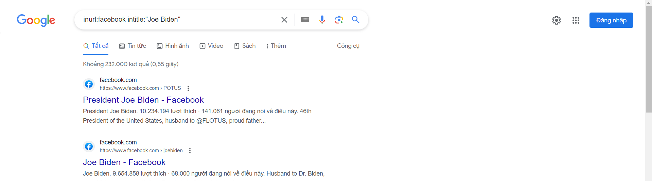
Google Hacking – Case Study 1
Thông tin cần tìm | Input | Output dự tính
Facebook | inurl:facebook intitle:"Joe Biden" | Những trang có cụm “facebook” trong url và có cụm “Joe Biden” trong tiêu đề
Instagram | inurl:instagram intitle:"Joe Biden" | Những trang có cụm “instagram” trong url và có cụm “Joe Biden” trong tiêu đề

Slide 5
Google Hacking – Case Study 2
Giả sử bạn muốn học về framework Vue. Vận dụng các toán tử của Google như thế nào?

Slide 6
Google Hacking – Case Study 2
Mục đích | Input | Output dự tính
Tìm documentation trong trang web chính thức của Vue | site:vuejs.org documentation | Tìm các website từ vuejs.org có cụm “documentation”
Tìm 1 khoá học Vue trên Coursera | site:coursera.js vue | Tìm các website từ coursera.js có cụm từ “vue”
Tìm 1 hướng dẫn Vue trên Youtube | site:youtube.com vue tutorial | Tìm các website từ youtube có cụm từ “vue” và “tutorial”
Tìm sách (pdf) liên quan tới Vue | filetype:pdf intitle:vuejs|vue|”fullstack vue” | Tìm các file pdf với tiêu đề chứa cụm từ “vuejs” hoặc “vue” hoặc “fullstack vue”
Tìm project github liên quan tới vue | site:github.com vuejs project | Tìm các website từ github có cụm từ “vuejs” và “project”
Tìm trợ giúp trên stackoverflow | site:stackoverflow.com “vue 3” error | Tìm các website từ stackoverflow có cụm từ “vue 3” và “error”

Slide 7
ChatGPT – Khái quát
ChatGPT là một mô hình ngôn ngữ tự nhiên (NLP) dựa trên mô hình GPT-3.5 của OpenAI
GPT-3.5 được huấn luyện với một lượng lớn dữ liệu từ Internet để hiểu và tạo ra văn bản tự nhiên

Slide 8
ChatGPT – Quá trình huấn luyện
Bước 0 (Pretraining): cho hàng tỷ cặp câu đầu vào – câu đầu ra trên Internet cho mô hình.
Bước 1 (Tạo ra Supervised Policy): mô hình được huấn luyện với người điều khiển, được cung cấp cặp câu hỏi và câu trả lời, từ đó tạo Policy
Bước 2 (Tạo Reward Model): với mỗi một câu hỏi, mô hình cho một số câu trả lời để người điều khiển đánh giá, qua đó tạo ra Reward Model
Bước 3 (Tối ưu hoá Policy bằng PPO): với mỗi một câu hỏi, Policy cho một câu trả lời được đánh giá qua Reward Model. Reward Model cho điểm và từ đó tối ưu hoá Policy.

Slide 9
ChatGPT – Nguyên lý hoạt động
Nếu cho một câu hỏi cho chatGPT, nó sẽ xử lý thế nào?
Xử lý trước câu hỏi: loại bỏ ký tự thừa và chuẩn hoá định dạng, thêm các cụm từ như "Bạn có thể" hoặc "Cho tôi biết"
Mã hóa câu hỏi: mã hoá câu sao cho mô hình hiểu vị trí thứ tự từ trong câu.
Cho vào ChatGPT: mô hình phân tích câu hỏi để hiểu nội dung người dung, sau đó tìm kiếm trong kiến thức để truy xuất thông tin liên quan. Dựa vào đó ChatGPT cho ra câu trả lời

Slide 10
ChatGPT – Ưu điểm và hạn chế
Ưu điểm: Có khả năng xử lý ngôn ngữ mạnh mẽ. VD:
Viết email theo 1 định dạng nhất định: viết resume, viết cover letter
Tóm tắt bài viết, tóm tắt sách theo ý muốn
Khả năng sáng tạo của ChatGPT cũng rất mạnh mẽ, có thể tự nghĩ ra một câu chuyện hoặc một kịch bản.
Hạn chế:
Vì ChatGPT được huấn luyện với dữ liệu trước 2021, chúng ta không thể hỏi về những thứ mới hơn thế.
ChatGPT có thể đưa ra thông tin sai lệch, vì mô hình này không bị ép phải chính xác hoàn toàn.
Vì được luyện với dữ liệu do người huấn luyện cho, nên thông tin có thể bị một chiều

Slide 11
ChatGPT – Vận dụng
Case study: Dùng ChatGPT để tạo ra PowerPoint về ChatGPT.

Slide 12
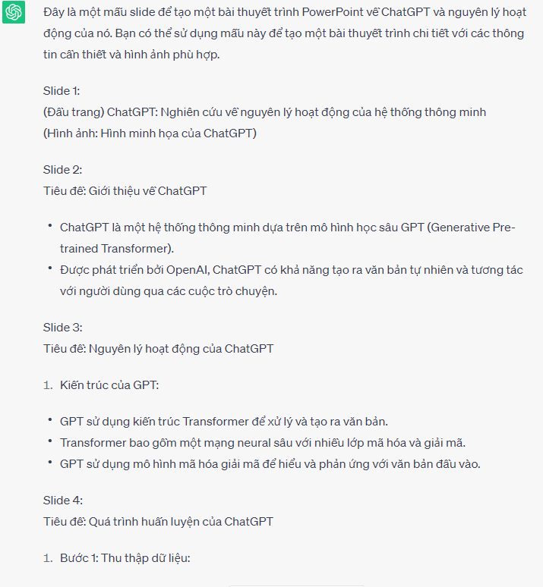
ChatGPT – Vận dụng
Câu hỏi ban đầu: làm một powerpoint về ChatGPT nghiên cứu về nguyên lý hoạt động của ChatGPT

Slide 13
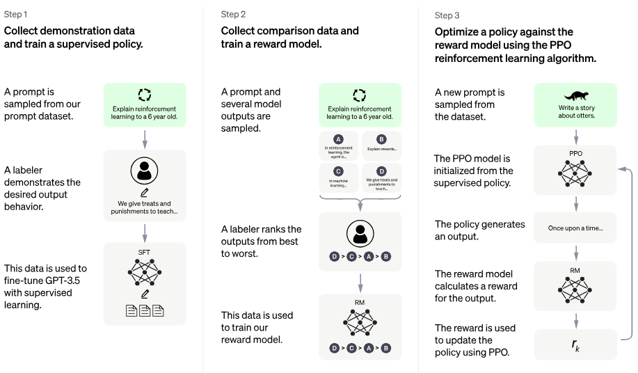
ChatGPT – Vận dụng
Tinh chỉnh nội dung: ta thấy nội dung về quy trình huấn luyện không đúng với hình ảnh, và chúng ta muốn sửa slide đó
Hình ảnh trên https://openai.com/blog/chatgpt mà chúng ta muốn ChatGPT làm theo

Slide 14
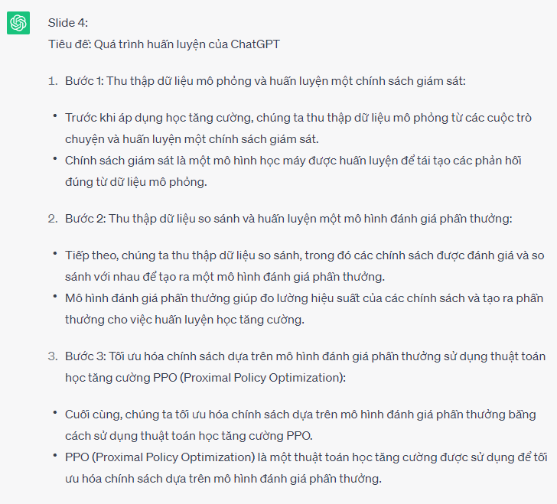
ChatGPT – Vận dụng
Tinh chỉnh nội dung: tiếp nối bằng câu hỏi:
chỉnh sửa slide huấn luyện bằng cách bước sau đây:
Step 1 Collect demonstration data and train a supervised policy.
Step 2 Collect comparison data and train a reward model.
Step 3 Optimize a policy against the reward model using the PPO reinforcement learning algorithm.
Câu hỏi này cho thấy khả năng dịch thuật của ChatGPT

Slide 15
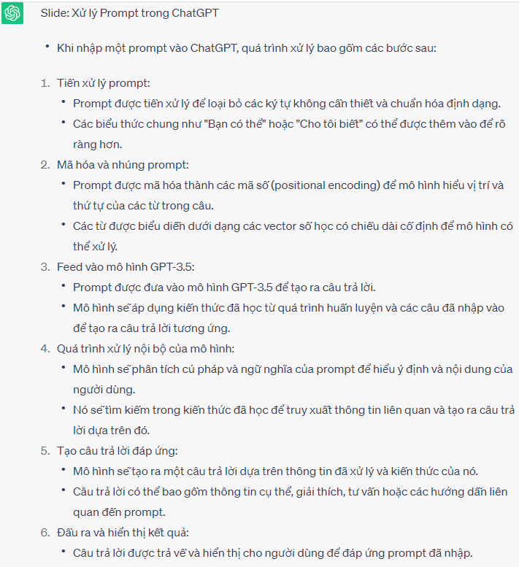
ChatGPT – Vận dụng
Thêm nội dung: ChatGPT chưa có slide về nguyên lý hoạt động thật sự của nó.
Câu hỏi: giả sử nếu tôi nhập 1 prompt vào chatGPT, nó sẽ xử lý như thế nào (nguyên lý hoạt động). làm 1 slide chi tiết về nội dung này

Slide 16
GitHub – Khái quát
Git là một chương trình quản lý phiên bản, giúp quản lý và theo dõi sự thay đổi của mã nguồn trong quá trình phát triển phần mềm. Git cho phép lưu trữ các phiên bản/nhánh khác nhau của dự án, theo dõi sự thay đổi, phân nhánh và hợp nhất mã nguồn.
GitHub là một nền tảng online dựa trên Git, có hỗ trợ thêm một số tính năng để lưu trữ code trên đám mây và hợp tác làm việc.

Slide 17
GitHub – Vận dụng tạo repo
Đã tạo 1 repo và push thư mục tuần 1 lên.

Slide 18
GitHub – Vận dụng tìm hiểu Google Hacking
Qua quá trình tìm hiểu, khi tìm cụm từ google hacking trên GitHub, các kết quả tìm kiếm không khả quan. Tuy nhiên, nếu ta tìm Google Dork, một dạng của Google Hacking thì ta ra được rất nhiều lệnh khai thác lỗ hổng security bằng Google.
https://github.com/BullsEye0/google_dork_list
https://github.com/Proviesec/google-dorks
https://github.com/thomasdesr/Google-dorks
https://github.com/aleedhillon/7000-Google-Dork-List
https://github.com/TUXCMD/Google-Dorks-Full_list

Slide 19
GitHub – Vận dụng tìm hiểu Google Hacking
Kết luận từ việc xem những lệnh này: Google dork tập trung rất nhiều vào khai thác filetype, inurl, và tìm kiếm các cụm từ “nhạy cảm” như password bằng intext để đào ra những trang web bí mật.

